Slide 1



1 dia de Imersão
em Go❤️

Slide 2






Quem sou eu?
Rafael Cavazza Silva (@rafaelcavazza)
/rafaelcavazza
11 anos projetando, desenvolvendo e sustentando softwares para a web
Experiência com sistemas distribuídos de alta performance com go/java/dotnet
Técnico em redes de computadores e bacharel em sistemas de informação.

Slide 3

Go e micro serviços
Introdução a micro serviços utilizando a Linguagem Go

Slide 4

O que
vamos ver?
Recap: O que é um micro serviço
As vantagens de um micro serviço em golang
Lifecycle de uma request: um pouco do baixo nível
Implementação básica com a stdlib
Frameworks de mercado: gin / Beego / Echo
A construção de um framework proprietário
Padrões arquiteturais: middleware, arquitetura hexagonal, mvc

Slide 5
Recap: Micro serviço
"Microservices are not neccesarily required to manage huge software, but rather to manage a huge number of people working on them."

Slide 6

Vantagens de micro serviços em go?

Slide 7

Vantagens de micro serviços em go?

Slide 8

Nem tudo são flores
'Quem mexeu no meu classloader'?
Error handling patterns
Dependency Injection
Singleton pattern

Slide 9

Usando a stdlib
Vantagens
Casos de uso
'The Case Against Third Party Libraries'
O que observamos no dia dia

Slide 10
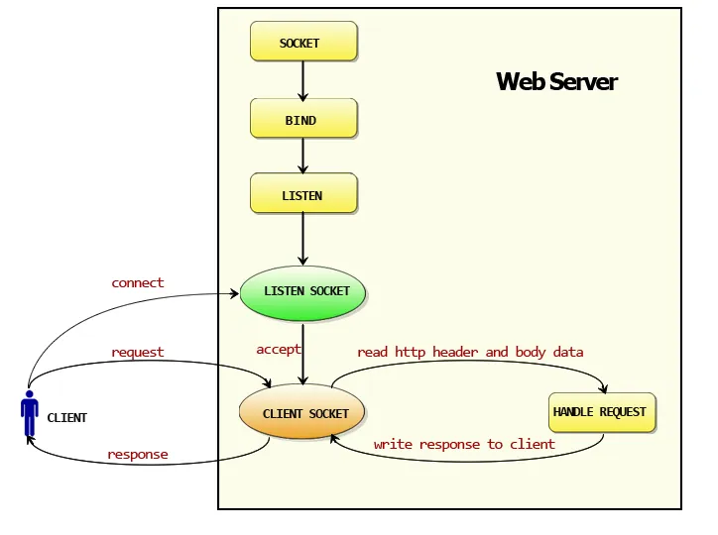
Request Lifecycle

Slide 11
Usando a stdlib
TODO: Sample code using the net/http lib

Slide 12

Gin
TODO: sample code gin

Slide 13

Beego
TODO: sample code gin

Slide 14

Echo
TODO: sample code

Slide 15
Framework Proprietário
Casos de uso internos
Controle de baixo nível
Flexibilidade entre times
Redução de boilerplate
Experiência consistente

Slide 16
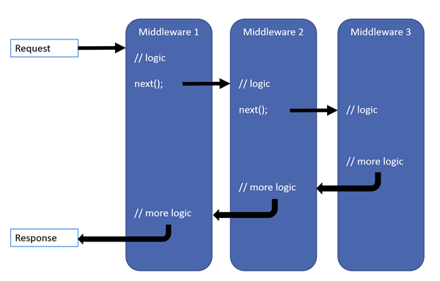
Padrões arquiteturais
middleware

Slide 17
Padrões arquiteturais
middleware
TODO: Sample code

Slide 18
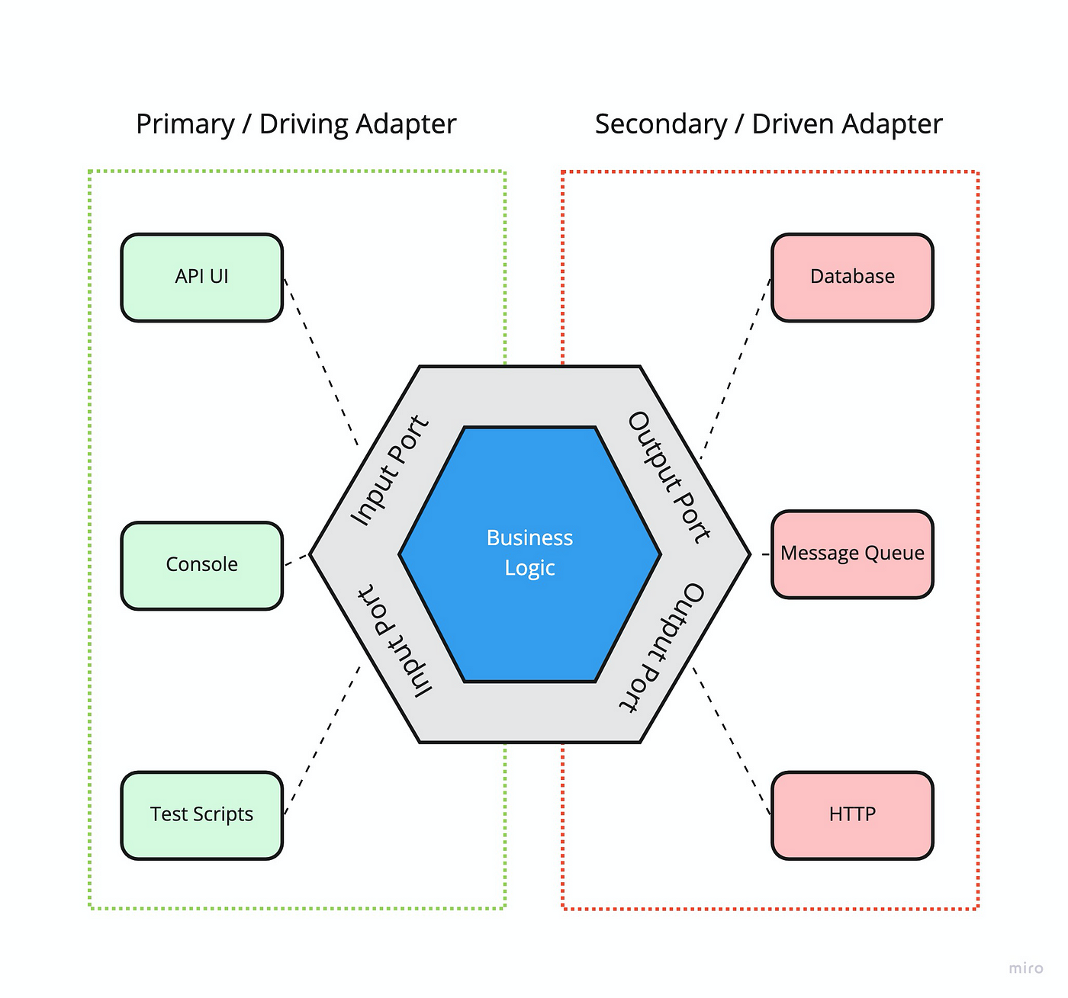
Padrões arquiteturais
arquitetura hexagonal

Slide 19
Padrões arquiteturais
arquitetura hexagonal
TODO: Sample code

Slide 20
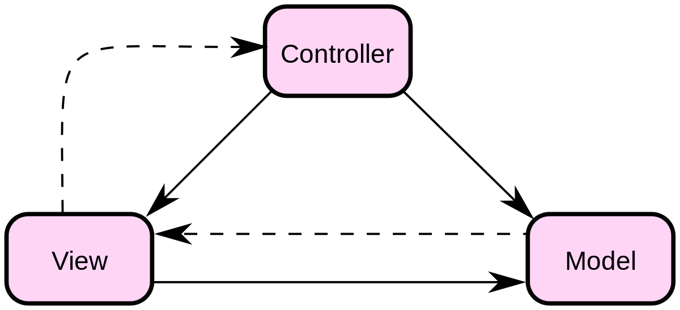
Padrões arquiteturais
mvc

Slide 21
Padrões arquiteturais
mvc
TODO: Sample Code

Slide 22

Muito obrigado,
Gophers!
Me acompanhe nas redes
https://github.com/rafaelcavazza
https://www.linkedin.com/in/rafaelcavazza/
https://www.instagram.com/rafaelcavazza/

